Slide 1
VJEŽBENIČKA TVRTKA
Computer Science d.o.o.
trgovina računalima i računalnom opremom
Druga srednja škola Beli Manastir
Školska 3, 31300 BELI MANASTIR

Slide 2
ŠTO SVE NUDIMO KUPCIMA?
najkvalitetnija računala i računalnu opremu
dostupne cijene proizvoda
mogućnost kupovine putem interneta
garanciju za sve proizvode
mogućnost dostave na kućnu adresu

Slide 3
MISIJA
postići povjerenje i zadovoljstvo kupaca
pružiti najkvalitetnije proizvode za moguće kupce
zaposliti kvalitetne ljude koji će moći dočarati kupcu koja je mogućnost svakog proizvoda

Slide 4
VIZIJA
postati vodeća vježbenička tvrtka
proširiti se na prostoru cijele RH
zadovoljiti različite aspekte:
a) prodaja
b) kvaliteta
c) znanje

Slide 5
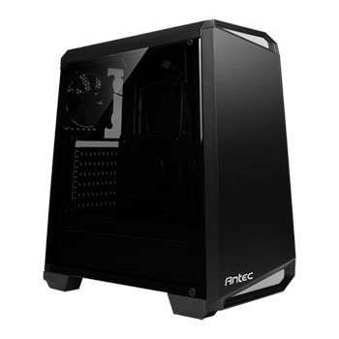
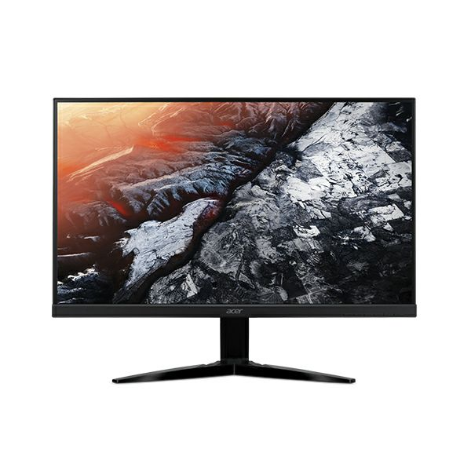
PRODAJNI ASORTIMAN - PERIFERIJA -
RAČUNALA
MONITORI

Slide 6
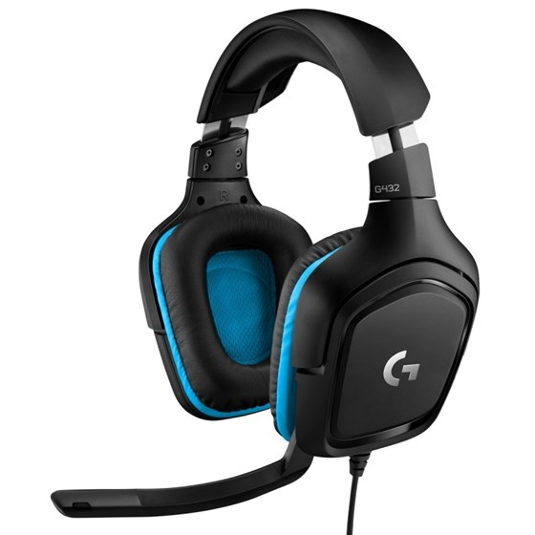
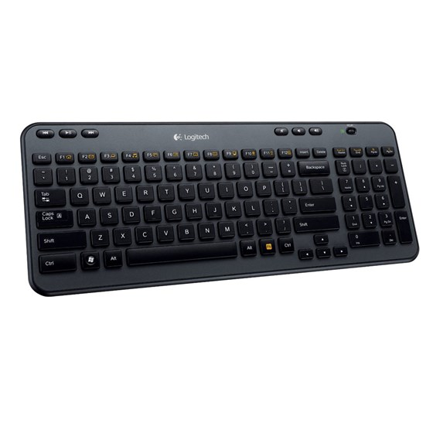
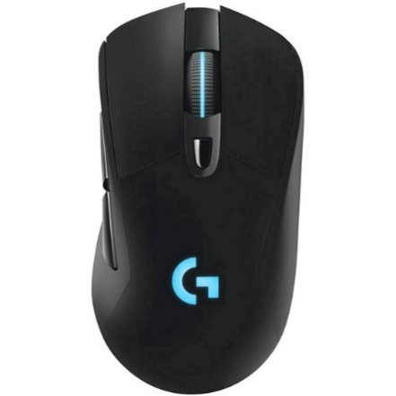
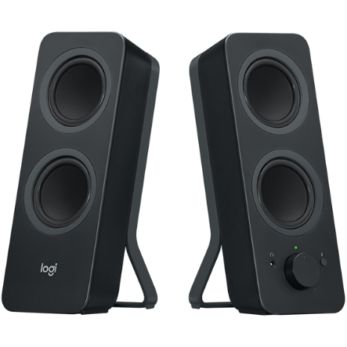
PRODAJNI ASORTIMAN - PERIFERIJA -
SLUŠALICE
MIŠEVI
TIPKOVNICE
ZVUČNICI

Slide 7
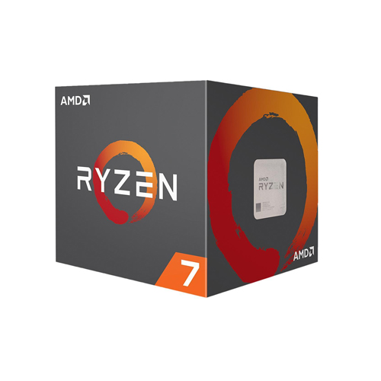
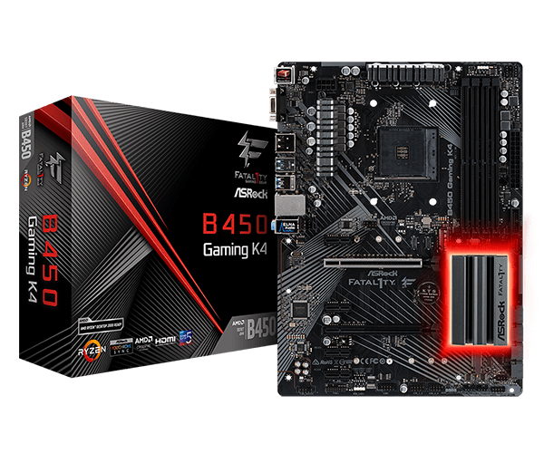
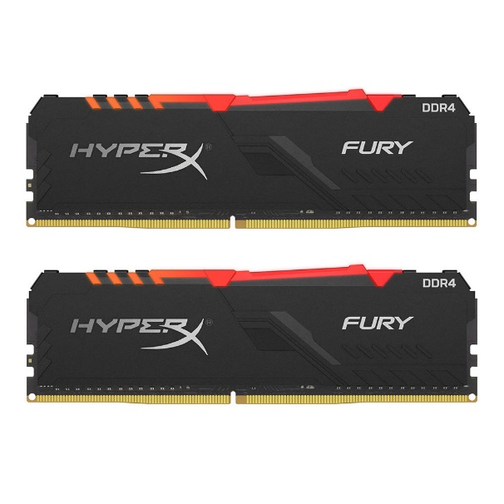
PRODAJNI ASORTIMAN - KOMPONENTE -
MATIČNE PLOČE
PROCESORI
RAM MEMORIJE

Slide 8
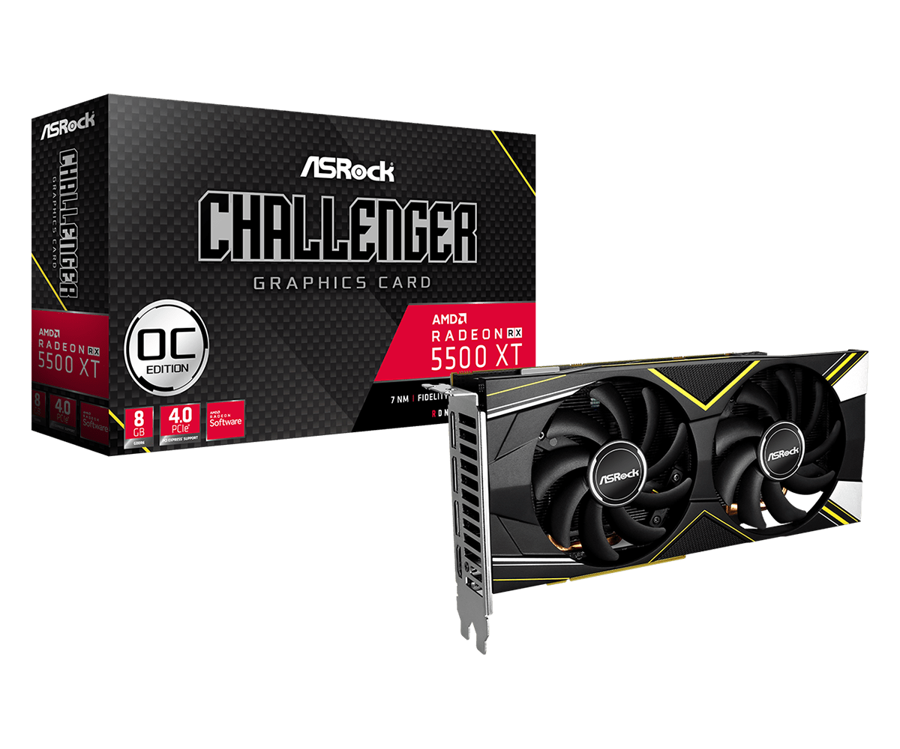
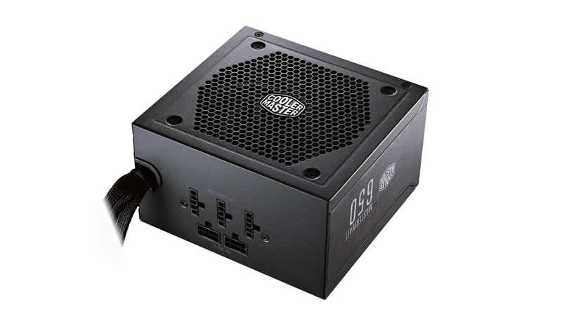
PRODAJNI ASORTIMAN - KOMPONENTE -
GRAFIČKE KARTICE
NAPAJANJA

Slide 9
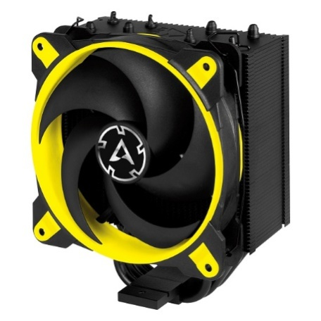
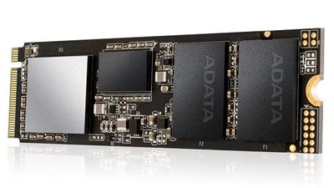
PRODAJNI ASORTIMAN - KOMPONENTE -
SSD
HLADNJACI
HDD

Slide 10
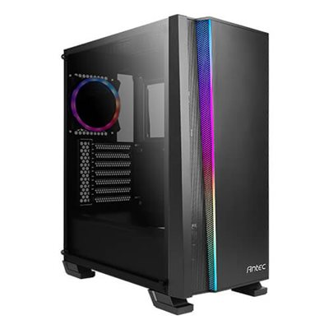
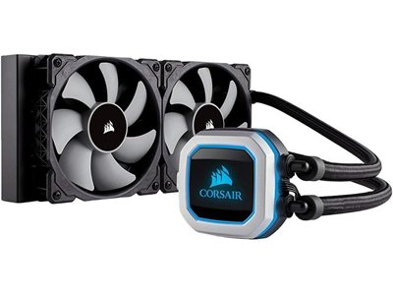
PRODAJNI ASORTIMAN - KOMPONENTE -
VODENA HLAĐENJA
KUĆIŠTA

Slide 11
KONTAKT:
e-mail:
vt.computer.science12@gmail.com
tel/fax:
031 705 207
VJEŽBENIČKA TVRTKA COMPUTER SCIENCE d.o.o.
Školska 3, 31300 Beli Manastir
http://ss-druga-bm.skole.hr/upload/ss-druga-bm/images/static3/2359/attachment/Katalog.pdf

